Slide 1
תכנות מכוון עצמים ו- C++ יחידה 11 תבניות - templates
קרן כליף

Slide 2
ביחידה זו נלמד:
מוטיבציה לעבודה עם templates
פונקציות template
מחלקות template

Slide 3
מוטיבציה לשימוש ב- template
לפעמים יש פונקציות שעושות את אותה פעולה רק על טיפוסים שונים
דוגמאות: swap, find, bubleSort, max וכד'
כיום עלינו להעמיס את הפונקציה כך שכל פעם תקבל את הטיפוסים השונים
בשפת C פתרנו זאת באמצעות void*
בשפת C++נפתור זאת באמצעות template: כתיבת פונקציה כללית ללא ציון טיפוס ספציפי

Slide 4
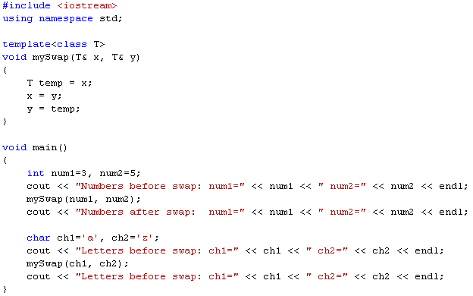

פונקצית ה- template: swap
האם הפונקציה תעבוד עבור מחרוזות?
עבור כל פונקצית template נזהה מהן הדרישות מהטיפוס
הגדרה שהפונקציה היא תבנית ומתן שם לטיפוס שאיתו עובדת הפונקציה
הפונקציה משתמשת באופרטור= וב- copy c’tor של האובייקט

Slide 5



שליחת הפרמטר לפונקצית template
פונקציה כללית להחזרת סכום שני ערכים
הקומפיילר יודע לזהות ששני הפרמטרים הם int ולכן יודע להסיק שה- T הוא int
במקרה זה הקומפיילר לא יכול לקבוע באופן חד משמעי מה יהיה ה- T: int או double

Slide 6

שליחת הפרמטר לפונקצית template (2)
הפתרון: במקרה של ambiguity יש לשלוח בתוך < > את הטיפוס T באופן מפורש

Slide 7
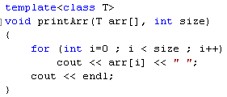
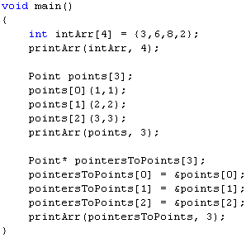
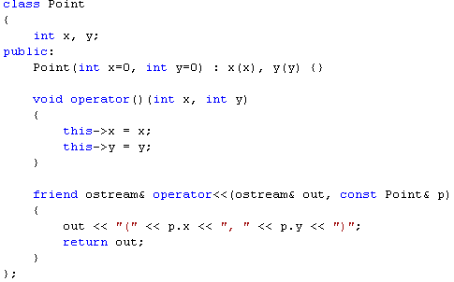

פונקציה המדפיסה את כל איברי המערך
דרישה שלטיפוס T יהיה אופרטור >>
שימוש
באופרטור ()
תזכורת: אופרטור ()

Slide 8
ההגבלות על המחלקה
במידה ובדוגמא הקודמת לא היה ממומש האופרטור >> עבור המחלקה Point הייתה מתקבלת שגיאת הקומפילציה הבאה:

Slide 9
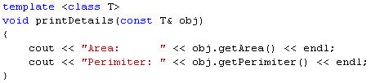
דוגמא נוספת להגבלות על המחלקה
בדוגמא זו ההגבלות על הטיפוס T הן:
שתהייה עבורו השיטה getArea ו- שתחזיר משתנה מטיפוס שניתן לבצע עליו >>
שתהייה עבורו השיטה getPerimiter ו- שתחזיר משתנה מטיפוס שניתן לבצע עליו >>

Slide 10
הארות
תמיד נתעד מהן הדרישות או ההגבלות על הטיפוסים שהם הפרמטר לפונקציה
ניתן להגדיר פונקציית template עם יותר מטיפוס אחד:
template<class T, class S>
פונקציות template אינן פונקציה אחת, אלא אוסף של פונקציות בעלות שם זהה, המבצעות את אותן פעולות, על טיפוסים שונים
עבור כל קריאה לפונקצית template, הקומפיילר מייצר גירסא של הפונקציה עבור הטיפוס המבוקש (ניפוח ה- exe)

Slide 11
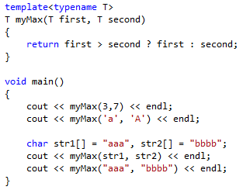

specialization
מן הסתם הפונקציה לא עובדת כראוי עבור מחרוזות..
(משווה כתובות ולא תוכן)

Slide 12
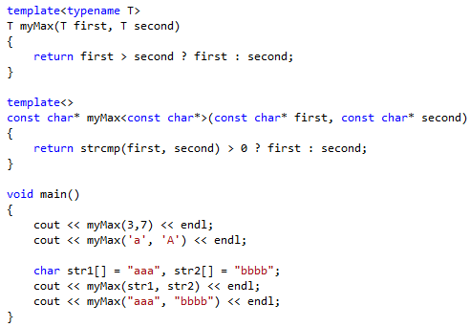

specialization
מכיוון שזו מחרוזת סטטית
הפונקציה עובדת רק עבור const char*, ולכן נעמיס גרסה גם עבור char*
Notes:
Explicit specialization of a template allows you to tailor a version of a generic function to accommodate a unique situation.
Perhaps to take advantage of some performance boost that applies to only one type of data.
As a general rule, if you need to have different versions(implementations) of functions for different data types, you should use overloading functions rather than templates .

Slide 13
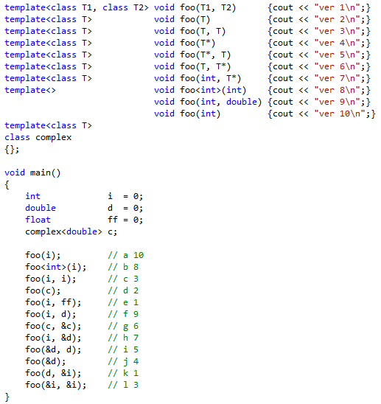
סדר עדיפויות הקריאה
פונקציה רגילה
פונקצית template specialized
פונקצית template
Notes:
*התוכנית קיימת כתובה לצורך הרצות ומשחקים.

Slide 14
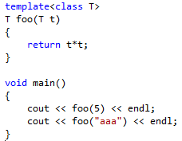
מדוע המימושים צריכים להיות ב- h ולא ב- cpp נפרד?
כי המימוש צריך להיות זמין בזמן קומפילציה. אבל מדוע?
הקומפיילר צריך לתת שגיאת קומפילציה על השורה זו, כי אין פעולת כפל עבור מחרוזות
אם המימוש היה ב- CPP נפרד, הקומפיילר היה מקמפל את המימוש בנפרד, ולא הייתה אינדיקציה לכך ששורה זו אינה מתקמפלת.
תהליך הלינקר רק אמור לבצע קישורים ולא לבדוק תקינות.

Slide 15
שימוש ב- template לעומת פולימורפיזם
בדוגמא הקודמת ראינו אלגוריתם כללי להדפסת נתוני צורה
ניתן היה לבצע זאת גם באמצעות פולימורפיזם בעזרת שיטות וירטואליות
 | template | פולימורפיזם
נפח הקוד | גדול, מאחר ויש שכפול עבור כל טיפוס | קטן, מאחר והאלגוריתם נמצא בבסיס פעם אחת בלבד
זמן ריצה | הקישור מתבצע בזמן קומפילציה, לכן טיפה יותר מהיר | הקישור דינאמי, ולכן טיפה יותר איטי

Slide 16
מחלקת template
ניתן להרחיב את השימוש ב- template גם עבור מחלקות שלמות
דוגמאות:
המחלקה Array שיודעת להחזיק נתוני מערך. אין הבדל בתפעול בין מערך של מספרים, תווים או נקודות
המחלקה List שיודעת להחזיק נתוני רשימה מקושרת. פעולות ההכנסה, הוצאה וכו' זהות עבור כל טיפוס
בהמשך תראו שיש את ה- STL (Standard Template Library) אשר מממשת מבני-נתונים אלו בעזרת template

Slide 17
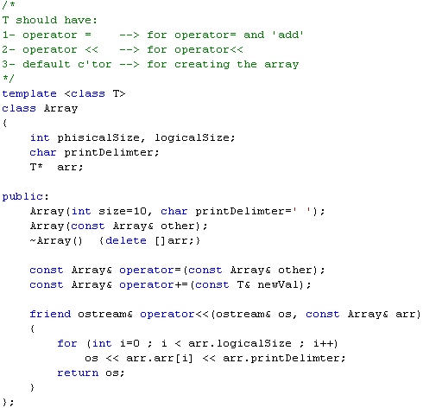
דוגמא: המחלקה Array

Slide 18
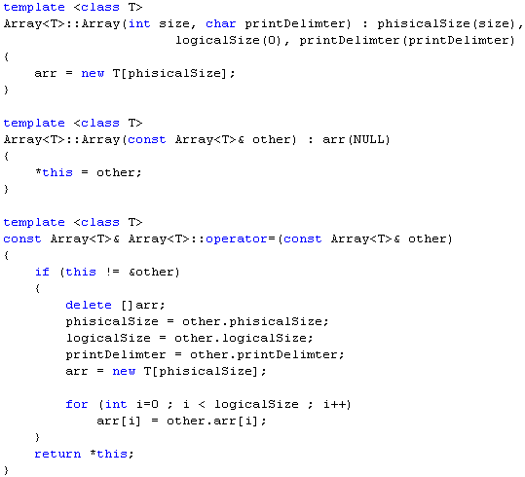
דוגמא: המחלקה Array (2)
כל הפונקציות ממומשות ב- h מתחת למחלקה, מאחר והקומפיילר צריך שהקוד יהיה נגיש בזמן קומפילציה
כאשר מממשים את הפונקציות מתחת למחלקה יש לציין שוב שזוהי פונקציית template
שם המחלקה המלא הוא עם הטיפוס

Slide 19
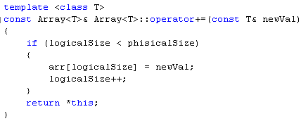
דוגמא: המחלקה Array (3)

Slide 20
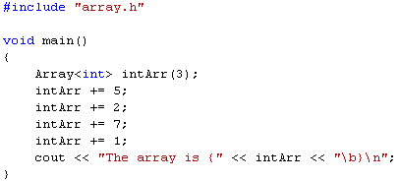
שימוש במחלקה Array

Slide 21
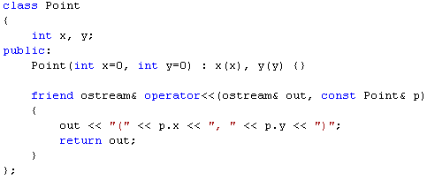
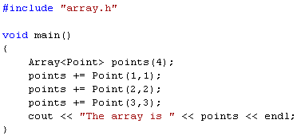
שימוש במחלקה Array (2)

Slide 22
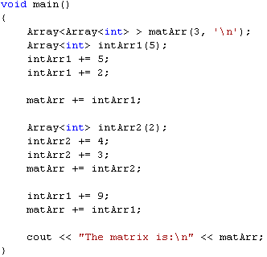

פרמטר הטיפוס יכול להיות מורכב
כאשר הפרמטר הוא טיפוס temaplte, יש קומפיילרים שצריכים את הרווח בין 2 ה- <<
matArr מכיל 3 איברים ש- 'n\'
מפריד בינהם בהדפסה, וכל איבר בו הוא מערך של 10 int
5 | 2
4 | 3
5 | 2 | 9
intArr1 מכיל 5 איברים ש- ' '
מפריד בינהם בהדפסה
5 | 2
5 | 2 | 9
4 | 3
intArr2 מכיל 2 איברים ש- ' '
מפריד בינהם בהדפסה

Slide 23
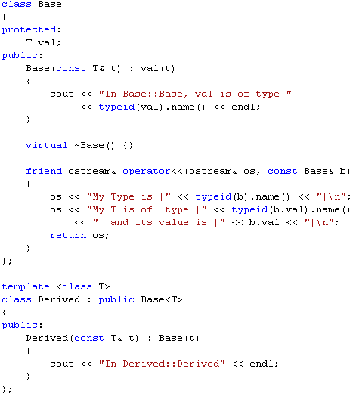


דוגמא מורכבת (1)
כיצד ישתנה הפלט אם לא יהיה virtual d’tor ב- Base?
Notes:
ה-
typeid
יראה שהמחלקה היא מחלקת הבסיס ולא המחלקה היורשת...
בנוסף יש טעות תחבירית בשקף...הקוד לא יתקמפל

Slide 24


דוגמא מורכבת (2)
b _{(Base<Derived<int>>)} → val _{(Derived<int>)} → val _{(int)}

Slide 25
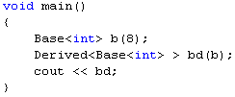

דוגמא מורכבת (3)
bd _{(Derived<Base<int>>)} → val _{(Base<int>)} → val _{(int)}

Slide 26

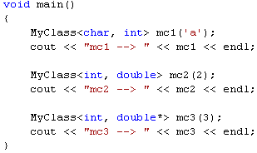
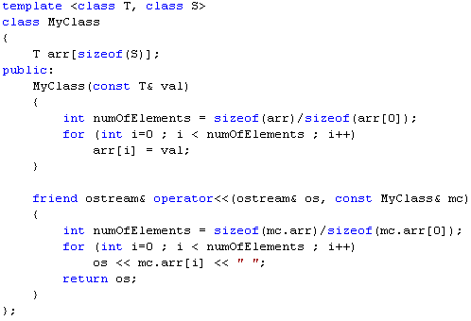
דוגמא למחלקה המקבלת 2 טיפוסים

Slide 27
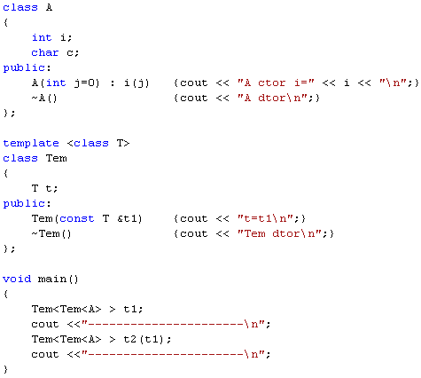
האם יתקמפל? אם כן מה הפלט, אחרת מהי השגיאה?
לא יתקמפל מאחר יש דרישה של- Tem יהיה default c’tor

Slide 28
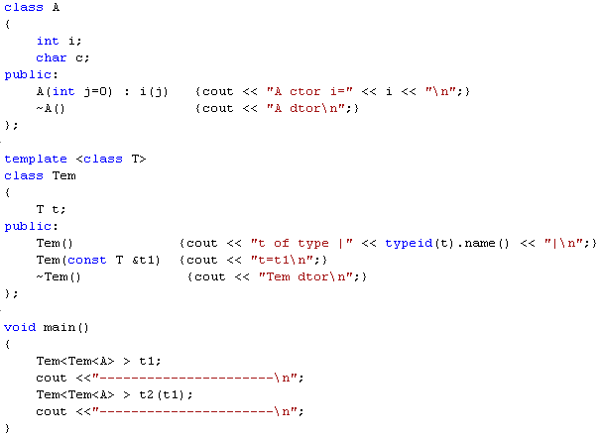
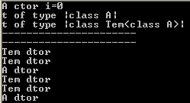
האם יתקמפל? אם כן מה הפלט, אחרת מהי השגיאה?
סדר ההריסה הפוך לסדר היצירה,
קודם אני מת ואז עוקרים לי את העיניים
t1 _{(Tem<Tem<A>>)} → t _{(Tem<A>)} → t _{(A)}
t2 _{(Tem<Tem<A>>)} → t _{(Tem<A>)} → t _{(A)}
נשים לב שזה לא copy c’tor!
נשים לב שזה לא copy c’tor!
נשים לב שזה לא copy c’tor!
t2
האובייקט המוכל של t2
האובייקט המוכל של t2
האובייקט המוכל של האובייקט המוכל של t2
האובייקט המוכל של האובייקט המוכל של t2
Notes:
יש קריאה לבנאי ההעתקה שניתן במתנה, תיווצר בעיה אם היו במחלקה
A
הקצאות דינאמיות...
"קודם אני מת ואז עוקרים לי את העיניים"

Slide 29
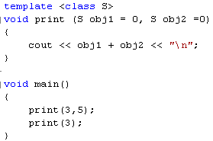
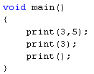

האם יתקמפל? אם כן מה הפלט, אחרת מהי השגיאה?
לא יתקמפל כי הקומפיילר לא ידע להסיק מהו S
לא יתקמפל כי הקומפיילר לא ידע להסיק מהו S: double או int
Notes:
הפתרון בשקפעם קודמים:
Print<class/type>(…)

Slide 30
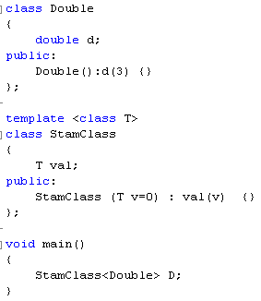
האם יתקמפל? אם כן מה הפלט, אחרת מהי השגיאה?
לא יתקמפל כי ל- Double אין בנאי המקבל ערכים במקרה זה int

Slide 31
ביחידה זו למדנו:
מוטיבציה לעבודה עם templates
פונקציות template
מחלקות template

Slide 32
תרגול
כתוב את המחלקה Pair כ- template אשר תחזיק 2 נתונים מטיפוסים כלשהם
יש לספק למחלקה c'tor המקבל את שני הנתונים וכן default c'tor
כתוב את המחלקה Map כ- template אשר תכיל מקסימום 10 זוגות של key-value
(לצורך כך, המחלקה תחזיק מערך של איברים מטיפוס Pair, כך שהערך הראשון יהיה המפתח והשני הערך)
יש לעמיס את האופרטור [ ] אשר יקבל משתנה מטיפוס המפתח ויחזיר משתנה מטיפוס הערך
יש לממש את האופרטור >>
בשקף הבא דוגמא ל- main

Slide 33
תרגול
#include <iostream>
using namespace std;
#include "map.h"
void main()
{
Map<int, char*> int2string;
int2string[111] = "gogo";
int2string[222] = "momo";
int2string[333] = "yoyo";
cout << int2string;
int2string[222] = "mama";
cout << endl << int2string;
cout << "---------------------\n\n";
Map<char*, double> employeeToSalary;
employeeToSalary["gogo"] = 1000;
employeeToSalary["momo"] = 2000;
employeeToSalary["yoyo"] = 3000;
cout << employeeToSalary << endl;
}
/*
111 --> gogo
222 --> momo
333 --> yoyo
Map is full
111 --> gogo
222 --> mama
333 --> yoyo
-------------
gogo --> 1000
momo --> 2000
yoyo --> 3000
Press any key to continue . . . */

